Slide 1
Inventario de Hardware Automatizado
Allan Ibarra
Jonathan Arcos
Marco Chavez

Slide 2
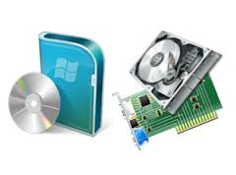
Una labor de importancia en el día a día de una empresa, ya sea pequeña o grande, es mantener al día un inventario con el hardware disponible y su estado.
Dependiendo de la información que queramos obtener, usaremos unas u otras herramientas para obtener información como el SO, monitor, estado general, Software instalado, versiones de software, cambios en hardware y software,

Slide 3
Zabbix

Slide 4

ZABBIX
es un Sistema de Monitorización de Redes creado por Alexei Vladishev. Está diseñado para monitorizar y registrar el estado de varios servicios de red, Servidores, y hardware de red.

Slide 5
Funcionalidad
Alto rendimiento y alta capacidad (posibilidad de monitorizar cientos de miles de dispositivos)
Auto descubrimiento de servidores y dispositivos de red
Monitorización distribuida y una administración web centralizada
Agentes nativos en múltiples plataformas
Posibilidad de monitorización sin agentes
Monitorización JMX
Monitorización Web
Configuración de permisos por usuarios y grupos
Métricas SLA y ITIL
Sistema flexible de notificación de eventos (Email, XMPP, etc)

Slide 6
Inventario completo de hardware, software y registro
Gestión de software
Descubrimiento de dispositivos por SNMP

